Slide 1

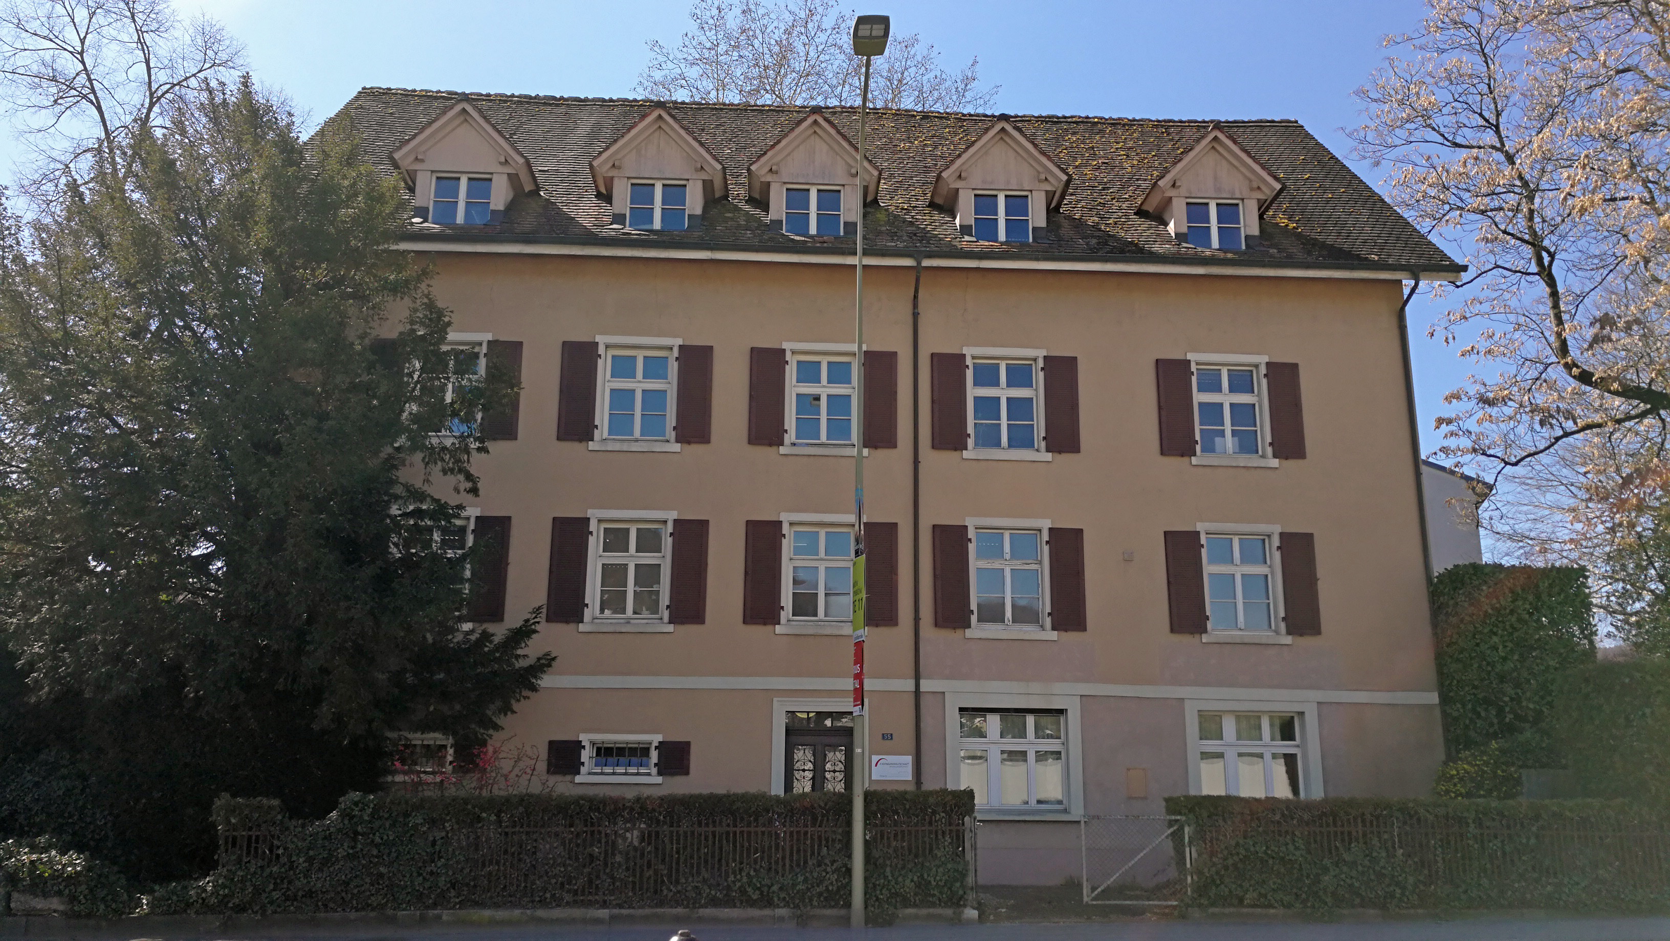
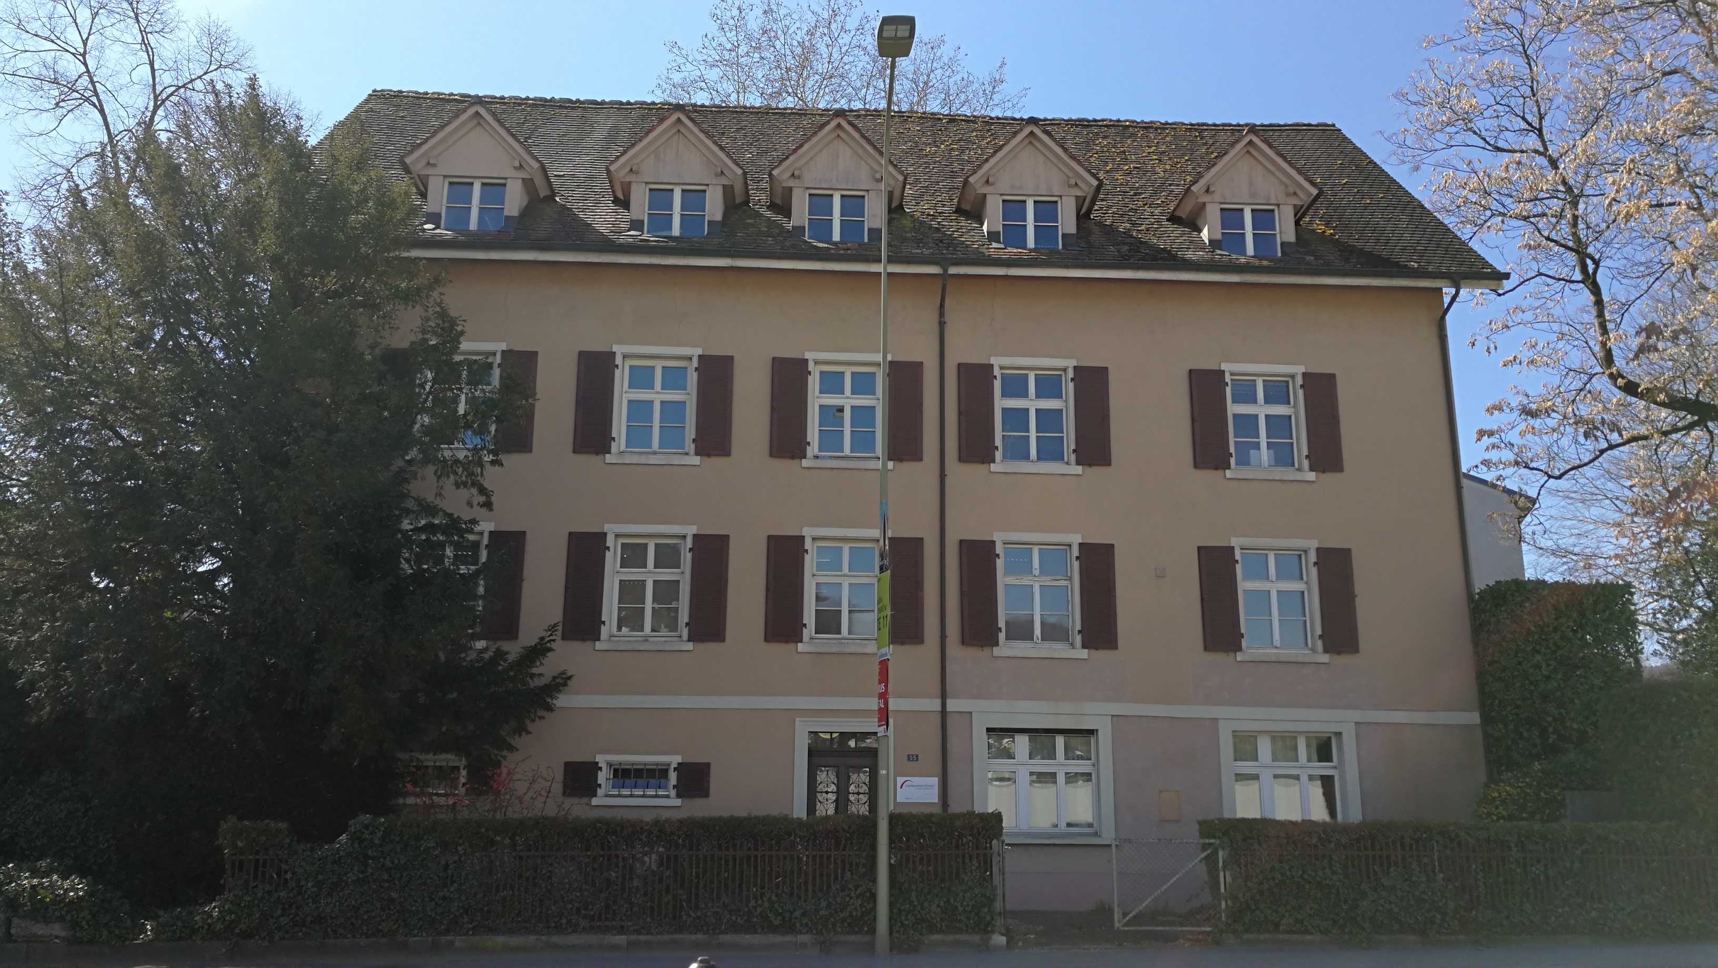
Jugendanwaltschaft Basel-Landschaft
Kit-Forum – 12. September 2024
René Henz

Slide 2
Alterskategorien im Jugendstrafrecht
Bis zum 10. Altersjahr: nicht strafmündig, d.h. allenfalls Gefährdungsmeldung an KESB zwecks Überprüfung Kindes-schutzmassnahme
Kinder: 10. bis 15. Geburtstag (andere Sanktionen als bei Jugendlichen)
Jugendliche: 15. bis 18. Geburtstag

Slide 3
Besonderheiten Jugendstrafrecht?
Täter-Strafrecht (Person im Mittelpunkt, nicht das Delikt)
Wohnort statt Tatort (für Zuständigkeit)
Verfahrensbeteiligte (Eltern als Partei, Vertrauensperson)
Prävention
Sanktionen (Strafen) und Massnahmen
Strafregister
Kosten

Slide 4
Das Jugendstrafverfahren
Anzeige-erstatterIn
Polizei
Entgegennahme der Anzeige
Erste Ermittlungen/
Kontakt zum Pikett Juga
Jugendanwältin/-walt
Verfahrensleitung
Entscheid / Urteil
Sozialbereich
Persönlichkeits- und Milieuabklärung
Massnahmenplanung (u.a. Aufsicht/ persönliche Betreuung/ Vermittlungen/ Unterbringungen/ Gutachten / ZfA-Abklärungsauftrag)
Vollzug von angeordneten Massnahmen und Strafen
Kursangebote (z. Bsp. BM-Präventionskurse)
Frühkontakte etc.
Untersuchungsbereich
Anzeige nach Eingang sichten
Tatbestand feststellen
Anordnung von Zwangsmassnahmen (Blutproben / Haft / Hausdurchsuchung etc.)
Einvernahme zur Sache
Juristische Würdigung
Präventionsgespräch
Vorschlag z.Hd. JA / RichterIn
Schutzmassnahmen / Strafen

Slide 5
Strafen des Jugendstrafrechts
Verweis
Persönliche Leistung
  - Kinder bis und mit 14 Jahre bis maximal 10 Tage
  - Jugendliche ab 15 Jahren bis 3 Monate
Busse
  - Jugendliche ab 15 Jahren bis CHF 1’000.00
  - Bussen über CHF 1’000.00 müssen per Anklage durch das Jugendgericht entschieden werden.
Freiheitsentzug
  - Jugendliche ab 15 Jahren bis zu 1 Jahr Freiheitsentzug
  - Jugendliche ab 16 Jahren bis maximal 4 Jahre Freiheitsentzug
  - Freiheitsentzüge über 3 Monate müssen per Anklage durch das Jugendgericht entschieden werden.

Slide 6
Massnahmen des Jugendstrafrechts
Ambulante Massnahmen
  Aufsicht
  Persönliche Betreuung
  Ambulante Therapien
  Kurse
  Tagesstrukturprogramme (Take off)
  etc.
Stationäre Massnahmen
  Beobachtungsabklärungen (3 bis 6 Monate, vorsorglich)
  Familienplatzierungen
  Unterbringung in einer offenen Einrichtung
  Unterbringung in einer geschlossenen Einrichtung

Slide 7
F&A
Diskussion
Zunehmende Gewalt im Jugendbereich
Anschlusslösungen
Schnittstellen der Zusammenarbeit
Trends und Tipps

